Slide 1
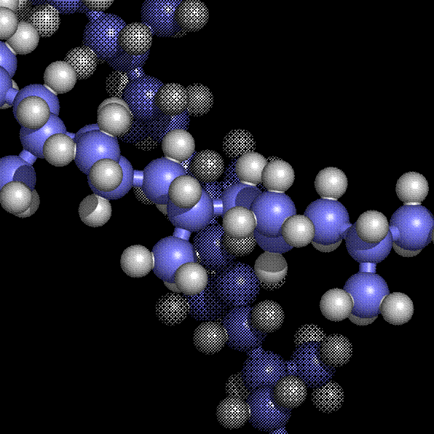
ПОЛІПРОПІЛЕН ( РР) СИНТЕТИЧНИЙ ПОЛІМЕР, ПРОДУКТ ПОЛІМЕРИЗАЦІЇ ПРОПІЛЕНУ, [—СН2—СН(СН3)—]N.
nCH₂=CH(CH₃) → [-CH₂-CH(CH₃)-]_{n}

Slide 2
ФІЗИЧНІ ВЛАСТИВОСТІ ПОЛІПРОПІЛЕНУ (ТЕРМОПЛАСТИЧНИЙ Безбарвна речовина; густина (при температурі 20 °С) 920—930 кг/м³, tпл 172 °С. висока ударна міцність , стійкий до багаторазових згинань, зносостійкий, низька паро- й газопроникність, висока діелектричність. Поліпропілен не розчиняється в органічних розчинниках, стійкий до дії киплячої води і лугів; руйнується під дією нітратної та сульфатної кислот, хромової суміші; відзначається низькою термо- і світлостійкістю.

Slide 3
Хімічні властивості
1. Отримання
Поліпропілен одержують полімеризацією пропілену в присутності металокомплексних каталізаторів, наприклад, каталізаторів Циглера-Натта (наприклад, суміш TiCl 4 і Al R 3):
n CH 2 = CH (CH 3) → [-CH 2-CH (CH 3) -] n
Міжнародне позначення - PP.
Параметри, необхідні для отримання поліпропілену близькі до тих, при яких отримують поліетилен низького тиску. При цьому, залежно від конкретного каталізатора, може виходити будь-який тип полімеру або їх суміші.
Поліпропілен випускається у вигляді порошку білого кольору або гранул з насипною щільністю 0,4-0,5 г / см . Поліпропілен випускається стабілізованою, пофарбованим і незабарвленим.
Поліпропілен хімічно стійкий матеріал. Помітний вплив на нього чинять тільки сильні окислювачі - хлорсульфонова кислота, що димить азотна кислота, галогени, олеум. Концентрована 58%-ная сірчана кислота і 30%-ная перекис водню при кімнатній температурі діють незначно. Тривалий контакт з цими реагентами при 60 ° C і вище призводить до деструкції поліпропілену.
У органічних розчинниках поліпропілен при кімнатній температурі незначно набухає. Вище 100 ° C він розчиняється в ароматичних вуглеводнях, таких, як бензол, толуол.

Slide 4
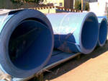
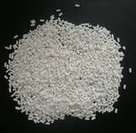
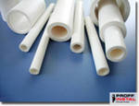
ЗАСТОСУВАННЯ ПОЛІПРОПІЛЕНУ
Поліпропілен
Труби з поліпропілену

Slide 5
ЗАСТОСУВАННЯ ПОЛІПРОПІЛЕНУ
Пакети з поліпропілена
Поліпропіленові басейни

Slide 6
ЗАСТОСУВАННЯ ПОЛІПРОПІЛЕНУ
Поліпропіленові нитки
Скотч

Slide 7
ЗАСТОСУВАННЯ ПОЛІПРОПІЛЕНУ
Пропіленові мішки
Дюбеля

Slide 8
ЗАСТОСУВАННЯ ПОЛІПРОПІЛЕНУ
Термобілизна
Бутилочки для новонароджених

Slide 9
ЗАСТОСУВАННЯ ПОЛІПРОПІЛЕНУ
Рукавиці
Папки

